Slide 1
Kastamonu Üniversitesi
LOJİSTİK PLANLAMA DERSİ
Lojistikte Güncel Yaklaşımlar (Lojistik Merkez-E-Lojistik-Küresel Lojistik-Kentsel Lojistik)
Dr. Öğretim Üyesi Nazlıcan DİNDARİK
ndindarik@kastamonu.edu.tr
www.kastamonu.edu.tr

Slide 2
E-Lojistik
E-Lojistik kavramı, geleneksel ticaretten, e-ticarete geçilmesiyle yaygın hale gelmiştir. E-ticaret; işletmeleri, tedarikçileri, müşterileri ve teknolojiyi yakından etkilemektedir. İşletmelerin örgüt yapılarını, bilgi teknolojilerinin kullanımını, ticaret yapı ve gerçekleşme ortamını, tedarik sürelerini, müşterilerin tutum ve isteklerini şekillendirmektedir. Günümüzde sadece ürünlerin akışı değil, bilgi akışı da çok önemli hale gelmiştir. Bir yönetici, “Lojistik gittikçe daha çok bilgiye bağımlı hale geliyor; hatta lojistik bilgidir” demiştir. Bu yargı, lojistik performansı için bilgi sistemlerinin oynadığı anahtar rolü göstermektedir.
E-lojistik; daha fazla bilgi ve hizmetin sunulduğu, geleneksel lojistiğin gelişmiş şeklidir. Daha açık bir anlatımla; geleneksel lojistik süreçlerinde (satınalma, depolama, müşteri hizmetleri vb.) internet teknolojilerinin temel alındığı sistemdir. Elektronik ticaretin gelişimi ile geleneksel lojistik kökten değişmiş; çevik ve yüksek hızlı bir lojistik yaklaşımı gerekli hale gelmiştir. Geleneksel lojistik ile e-lojistik karşılaştırıldığında, en temel farkın lojistik görüşünün değişiminde yaşandığı görülmektedir. Artık müşteriler “satın alma düğmesi”ne bastıkları andan malları teslim alma zamanına kadar-bazı durumlarda malların dönüş anları- kendilerine özgü, esnek ve yüksek hızlı, hizmet devamlılığı olan teslimatlar talep etmektedirler.

Slide 3
Lojistik Köy
Lojistik Merkez, “lojistik ve taşımacılık şirketleri (dağıtım şirketleri, taşımacılık şirketleri, lojistik hizmet sağlayıcılar-3PL) ile ilgili resmî kurumların içinde yer aldığı, her türlü ulaştırma ağına etkin bağlantıları olan ve yükleri farklı taşımacılık modları arasında düşük maliyetli, hızlı ve güvenli aktarma donanımlarına sahip organize lojistik bölgelerdir”
Lojistik merkezin içerisinde bulunan lojistik köyler, dağıtım merkezler, demiryolu, limanlar, atık toplama ve yok etme merkezleri gibi yerler lojistik merkezleri bünyesindedir. Bu tür merkezlerde bulunan yüklerin birleştirmesi ve transfer etme yöntemi kullanılmaktadır. Lojistik merkezler, transit geçişlerde hem yurtiçi hem de yurtdışı taşımacılık faaliyetlerin ticari amaç ile çeşitli işletmeler tarafından yerine getirildiği önemli merkezlerdir.

Slide 4
Lojistik Köy
Türkiye’de lojistik köy kavramı, Türkiye Cumhuriyeti Devlet Demir Yolları’nın yapmış olduğu tanıma göre, lojistik ve taşımacılık şirketleri ile ilgili resmi kurumların içinde yer aldığı, her türlü ulaştırma modunda etkin bağlantılara sahip, yükleme-boşaltma, bakım-onarım, yükleri bölme, depolama, elleçleme, tartı, birleştirme, paketleme vb. faaliyetleri yerine getirme olanağı olan ve taşıma modları arasında düşük maliyetli, güvenli, hızlı, aktarma alanı ve donanımlarına sahip bölgelerdir.
Genellikle lojistik köyler, ulaşımı en kolay bölgelere kurulmaktadır. Lojistik köyler, ülkeye, bulunduğu şehir bölgesine ekonomik yönden katkıları fazladır. Birden fazla kombine taşımacılığı içinde bulundurmaktadır. Yükleme ile ilgili herhangi bir sorunla karşılaşmadan ürünün son kullanıcıya kadar iletilmesidir

Slide 5
Lojistik Köy
Lojistik merkezlerde;
  ✓ Bulunduğu yerden başka yere aktarılan yükler depolanmaktadır,
  ✓ Elleçleme, pekiştirme, birleştirme gibi depolama gerçekleştirilmekte,
  ✓ Gümrük işlemleri kontrol ve gözetim yapılabilmekte,
  ✓ Yurtiçi ve uluslararası taşıma yapmak için gerekli araç ve gereçler bulunabilmekte,
  ✓ Serbest bölge faaliyet için yerleşim ayırabilmekte,
  ✓ Mesafe uzun veya kısa gerçekleştirilebilir,
  ✓ Araç park alanı ve konteyner taşımacılık uygun konumda bulunması,
  ✓ Tüm ihtiyaçları karşılayabilecek alanlar bulunmaktadır.

Slide 6
Lojistik Köylerin Önemi
Küresel ticaretle beraber gelişen perakende satışa olan talebin artması ve bu işlemlerin tam zamanlı gerçekleştirilmek istenmesi, araç trafiğinin ve kat edilen kilometrenin yükselmesine, hava ve çevre kirliliğine, şehir içi trafik sıkışıklığına, yaşam kalitesinin düşmesine ve bölgesel rekabetin artmasına neden olmuştur.
Bu durum, lojistik köylere duyulan gereksinimin sebeplerini oluşturmaktadır. Bu sorunla baş edebilme yollarından biri, şehir içinde olmamak kaydıyla intermodal taşımacılığı maksimize etmektir.
Lojistik köy kurulmasına başlanılmasıyla birlikte, bulunabilir etkili yararlar şöyledir:
  ✓ Kombine taşımacılığı örnek göstermesi ve yaygınlaştırması,
  ✓ Konteyner alanlarının iyi bir konuma getirmesi,
  ✓ Karayolları alanı kullanmayıp, demiryollarına ağırlık vermesi,
  ✓ Lojistik ihtiyaçlarına daha hızlı bir şekilde cevap verecek ve sorunların minimum düzeye indirilmesinin sağlanması,
  ✓ İşletmelerin ücretlerini minimum düzeye indirmek

Slide 7
ABD’de Alliance Texas Lojistik Köyü
Kamu-özel sektör iş birliği ile kurulmuş olan Alliance Texas, Amerika Kıtasında bulunan eski lojistik köylerden birisidir. Texas eyaletinde Dallas Forth Worth’de, 17000 dönümlük arazi üzerinde kurulu olan lojistik köyde 170’in üzerinde taşımacılık ve lojistik firması ayıca 28000 çalışan bulunmaktadır. Günümüzde Amerika Birleşik Devletleri’nin en büyük lojistik köylerinden biri olan Alliance Texas’ta demiryolu, karayolu ve havayolu ulaşım bağlantıları bulunmaktadır.
Modern ofis binaları, konutlar, hastane, eğitim binaları, alışveriş merkezi, eğlence, otel ve perakende satış alanlarının bulunduğu lojistik köyde LG Elektronik, Nokia, American Airlines, Fed Ex, Ford Motor, Motorola, Mitsubishi ve General Motors gibi büyük firmalar faaliyet göstermektedir.

Slide 8
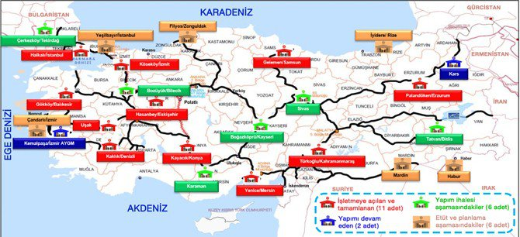
Türkiye’de Lojistik Köyler

Slide 9
Küresel Lojistik
Küresel lojistik, uluslararası bir tedarik zinciri aracılığıyla, üretimden dünyanın diğer bölgelerine, intermodal taşımacılık sistemi, okyanus, hava, demiryolu ve kamyon yoluyla nakliye yoluyla malları yönetme sürecidir.
Küresel lojistik, uluslararası bir tedarik zinciri aracılığıyla, üretimden dünyanın diğer bölgelerine, intermodal taşımacılık sistemi, okyanus, hava, demiryolu ve kamyon yoluyla nakliye yoluyla malları yönetme sürecidir. Bu, bir tahıl çiftçisine tohum ve gübre göndermeyi, hasat edilen tahılı bir işleme değirmenine göndermeyi, bir endüstriyel fırına un taşımayı, bir dağıtım merkezine ekmekle dolu kapları göndermeyi ve ardından bunları restoranlara teslim etmeyi içerebilir.
Bugünün şirketleri, global lojistik çözümleri aracılığıyla, bozulabilir ve mamul malları dünya çapında her zamankinden daha hızlı ve daha uzak bir yere taşır ve teslim eder. Küresel gönderiler sırasında bilgi sağlayan yeni teknolojiler, şirketlerin iş yapma biçimlerini dönüştürür ve sektörlerinde rekabette bir adım önde olmalarını sağlar. Ulaşım ve dağıtım hizmetleri gelişmeye devam ettikçe, işletmeler verimliliği artırmanın ve maliyetleri düşürmenin yeni yollarını keşfedecektir.

Slide 10
Küresel Lojistik
Lojistik yönetimi alanında, modern küreselleşmenin ana itici güçleri şunlardır:
Küresel ekonominin devam eden büyümesi,
Ülkelerinin ulusal sınırları dışında yeni pazarlara, ucuz hammadde kaynaklarına ve işgücü kaynaklarına girerek yeni büyüme rezervleri aramak,
Geniş bir uluslararası işbölümüne ve küresel lojistik sistemlere entegrasyonun temelini oluşturan modern bilgi ve bilgisayar teknolojilerine sahip çok sayıda şirketin yaratılması ve gelişmiş bir küresel altyapıya sahip uluslararası lojistik aracılarının ortaya çıkması,
Ticari ve ekonomik ilişkilerin gelişmesinin önündeki ticaret, gümrük, ulaşım ve mali engelleri kaldırmak için yürütülen deregülasyon prosedürlerinin uygulanması. Bu, sermayenin, malların ve bilgilerin ulusal sınırlar arasında hareketini kolaylaştırır.

Slide 11
Kentsel Lojistik (Şehir Lojistiği)
Dünya nüfusunun büyük bir yüzdesi daha iyi yaşam arzusu, daha iyi çalışma ve iyi eğitim imkânları nedeniyle şehirlerde yaşama arzusundadırlar. Bu arzu şehir nüfuslarının artış göstermesine zaten karmaşık olan şehir hayatının daha da karmaşıklaşmasına ve trafik yoğunluğuna, hava ve gürültü kirliliği gibi sorunlara sebep olmaktadır. Bu yüzen şehir lojistiği uygulamaları bu olumsuzlukları azaltmaya veya düzenlemeye yardımcı olmaktadır.
Şehirler, insan nüfusunun yoğun olarak yaşadığı, eğitim, sağlık, ulaşım, temizlik hizmetlerin sunulduğu, planlı ya da plansız yapılaşmanın olduğu alanlar olup, sundukları birçok imkân açısından insanları kendine doğru çeken bir yapıya sahiptir. Şehirler, kalabalıklaştıkça ve genişledikçe trafik yoğunluğu, plansız ve çarpık kentleşme hava, su ve toprak kirliliği gibi bir takım sorunlarla karşı karşıya kalmaktadırlar. Bu sorunların hiç yaşanmaması ya da çözümlenebilmesi için kullanılabilecek önemli ve modern araçlardan birisi de şehir lojistiği olup, kentlerdeki insan, eşya ve araç akışının ve hareketliliğinin etkin yönetiminde anahtar rol oynamaktadır.

Slide 12
Kentsel Lojistik
Şehir ya da kent lojistiği kavramı, şehir içerisindeki yük ve insan hareketliliklerini, yollar, bisiklet yolları, tramvay yolları gibi çeşitli ulaşım ve taşımacılık faaliyetlerini planlayan lojistik türüdür.
Diğer bir tanımla; şehir lojistiği yerleşim yerlerindeki lojistik hareketlerin planlanması, incelenmesi, sürdürülmesi ve iyileştirilmesi hususlarını kapsayan lojistik alanıdır. Şehir lojistiğinin önemi özellikle de son yıllarda şehir nüfuslarının artış göstermesiyle daha da iyi anlaşılmıştır.

Slide 13
Kentsel Lojistik
SOSYAL
KÜLTÜREL
ÇEVRESEL
TRAFİK
EKONOMİK
MALİ
ENERJİ TÜKETİMİ
Kentteki lojistik faaliyetlerin sosyal pazar ekonomisi şartları çerçevesinde en iyilenmesi sürecidir.

Slide 14
Kentsel Lojistik
Şehirler; tüketim ve perakende malları, ev eşyaları, atıklar (katı, sıvı ve gaz) kargo vb. birçok değişik türde yükün sürekli olarak taşıma halinde olduğu bölgelerdir. Şehir lojistiği faaliyetleri; trafik sıkışıklıkları ve trafik kazaları, negatif çevresel etkiler, maliyetlerin yüksekliği ve enerji tüketimi gibi birçok problemle karşı karşıyadır.
Büyüyen ve genişleyen şehirler, talep miktarındaki artış, arz edilen mamul çeşitliliğinin artması, stok değişim işlemleri, hizmet pazarlarının yükselmesi, taşımacılığın gelişmesi, zincir perakendeciliği, sık yapılan ve özelleştirilen teslimatlar ve sunulan kargo hizmetleri ihtiyaçlarının artış göstermesi neticesinde şehir lojistiği için şehir içi ulaşım ve dağıtım sistemlerinin optimize edilmesi zorunlu bir hal almıştır.

Slide 15
Kentsel Lojistik
Şehirsel yük taşımacılığı, şehir planlamasının önemli bir bileşeni halini almıştır. Şehirsel yük taşımacılığının rasyonelleştirilmesi sürdürülebilir ekonomik büyüme için esastır. Ancak, artan trafik yoğunluğu, çevresel sorunlar ve enerji tasarrufu gibi çözülmesi gereken birçok problem bulunmaktadır. Yük taşıyan lojistik firmalarının, daha düşük maliyete sahip tam zamanında (Just-in-time) taşıma sistemleri çerçevesinde daha yüksek hizmet seviyeleri sağlamaları beklenmektedir.
Bu problemlerin çözülmesine yardımcı olmak için, çeşitli şehirsel (kentsel) lojistik girişimleri için şunlar önerilebilir :
  Gelişmiş bilgi sistemleri,
  Kooperatif yük taşıma sistemleri,
  Genel lojistik terminalleri,
  Yük bazlı kontroller,
  Yeraltı yük taşıma sistemleri.

Slide 16
Kentsel Lojistiğin Amaçları
Emniyet
Etkinlik
Çevrenin Korunması
Küresel
Rekabet
Güvenlik
Trafiğin Azalması
Enerji Tasarrufu
İş gücünün etkin kullanımı

Slide 17
Kentsel Lojistikte Taraflar
Göndericiler
(Üreticiler, toptancılar ve perakendeciler)
Yerleşimciler
(Tüketiciler)
Yük Taşıyıcılar
(Nakliyeciler, Ambar Şirketleri)
Yöneticiler
(Ülke, eyalet ve kent seviyesinde)

Slide 18
Kentsel Yük Sevkiyatlarıyla İlgili Sorunlar
Trafik sıkışıklığı, trafik kazaları, sevkiyat araçlarının park yeri sorunları
Mağazalara aynı anda birkaç tedarikçinin birlikte gelmesinden dolayı kuyruk oluşması
İstihdam edenler için evinin önünü araçların kapatması ve neden oldukları gürültü kirliliği
Yük taşıyanlar arasında iletişim kopukluğu olması ve yeteri kadar işbirliğinin olmaması
Şehir içinde yoğun araç trafiğinin belirli saatlerde daha da artması

Slide 19
Çözüm Önerileri
Gece dağıtımlarının planlanması
Yoğunluğun olduğu bölgelerde belirli zamanlarda yol fiyatlandırılması
Yük faktörlerinin kontrolü
Şehir içi yük merkezlerinin oluşturulması
Araçların izleme ve takip sistemlerinin oluşturulması

Slide 20
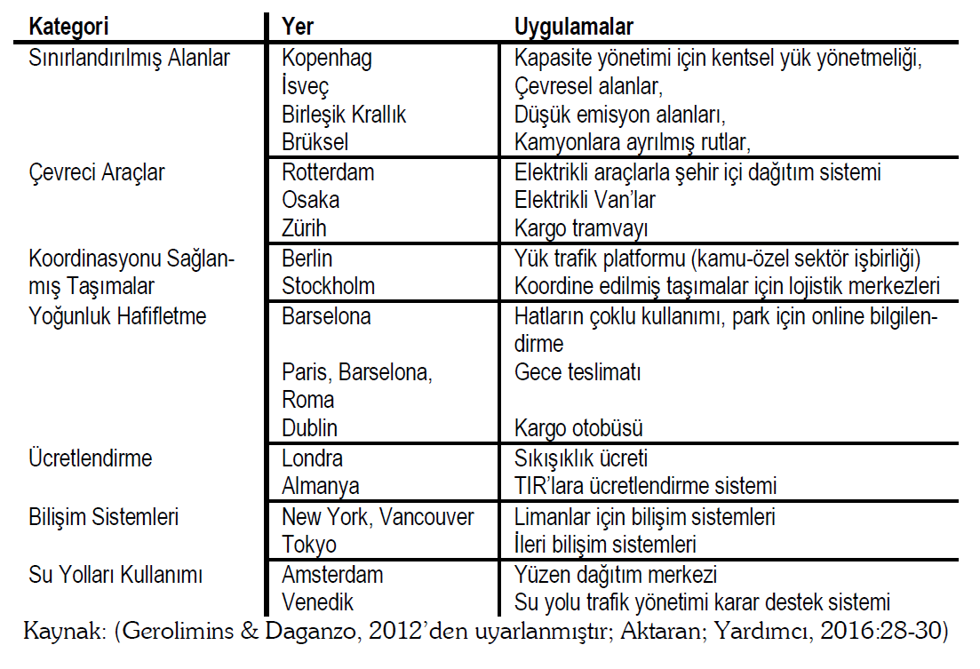
Dünyada Kentsel Lojistik Uygulamaları

Slide 21
Türkiye’de Kentsel Lojistik Uygulamaları
Tablo incelendiğinde, Dünya çapındaki uygulamaların daha çok, taşımacılık, alternatif enerji kaynakları, alternatif ulaşım araçları ve ulaşım yolları, kısıtlama için ücretlendirme ve bilişim sistemlerinden istifade etme şeklinde oldukları söylenebilir.
Ülkemiz genelinde lojistik hareketliliği göz önüne aldığımızda bu hareketlerin % 60’ının İstanbul ilinde meydana gelmektedir. İstanbul bir mega kent olduğu ve ülkemizin üretim, ulaştırma ve dış ticaretteki rolü düşünüldüğünde şehir lojistiği uygulamalarında ön sıralarda yer aldığını söylemek mümkündür. Şehrin planlaması yapılırken, ekonomik gelişimi açısından şehrin ve bölgenin beklentilerini karşılayacak hizmet verebilecek özellikle bir lojistik merkezin gelişmiş olması paralelinde; meydana gelen yük hareketlerinin şehrin doğusu ve batısındaki uç noktalarda odaklanması ve şehrin içerisinde girmeden deniz yolu ve demiryolu ile tavsiye edilen lojistik bölgelere yönlendirilmesi kararı verilmiştir

Slide 22
Türkiye’de Kentsel Lojistik Uygulamaları
Dünyanın sayılı metropollerinden olan İstanbul ili şehir lojistiği açısından incelendiğinde; özellikle üçüncü köprünün hizmete açılması, üçüncü havalimanı hizmete açılması, Metro, Metrobüs, Marmaray gibi çeşitli uygulamalar, bağlantı otoyolları ve kavşaklar, yollara ve köprülere giriş – çıkışlarda OGS/HGS gibi otomatik geçiş yöntemleri, yeraltı ve katlı otoparklar, limanlara demiryolu bağlantıları gibi çalışmalar önemli şehir lojistiği uygulamaları arasında sayılabilir.
Bunun yanı sıra ülkemizin çeşitli lojistik köyler ve lojistik merkezler ve bu yerlere demiryolu, liman ve havalimanı bağlantılarının olması yüklerin dağıtımın planlanması, depolanması gibi faaliyetler şehir içi yük geçişlerini azaltan ve düzenleyen oldukça önemli uygulamalardır.
Mersin, Samsun, Sinop, İzmir, İskenderun, Antalya, İzmit, Bandırma, Ambarlı ve Trabzon gibi önemli limanlara demiryolu ve otoyol bağlantıları önemli şehir lojistiği uygulamaları arasında gösterilebilir.

Slide 23
KAYNAKÇA
Erdumlu, R. M. (2006). Kentsel lojistik ve lojistik köy uygulaması.
Aydın, G. T., & Öğüt, K. S. (2008). Avrupa ve Türkiye’de lojistik köyleri, 2. Uluslararası Demiryolu Sempozyumu, 1471-1481.
Kılıç, A. G. Y., Karaatlı, A. G. M. A., Demiral, A. G. M. F., & Yunus, P. A. L. A. (2009). Gelişmekte olan ülkelerde sürdürülebilir kalkınma açısından lojistik köyler: Türkiye örneği.
Saka, L. (2020). Kentsel lojistik. Ceres Yayınları.
Long, D. (2022). Uluslararası lojistik küresel tedarik zinciri yönetimi (M. Tanyaş & M. Düzgün, Çev.). Nobel Akademik Yayıncılık. ISBN 978-605-133-210-9
Demir, U., & Bakkal, M. (Der.) (2012). Lojistik yönetimi ve e-lojistik. Hiperlink Yayınları. ISBN 978-9944157285

Slide 24
Teşekkürler..
Kastamonu Üniversitesi
www.kastamonu.edu.tr

